Slide 1
第 10 章
人力資源關鍵績效指標
鄭晉昌、莊育維、林俊宏 著

Slide 2
本章目次
10.1 簡介
10.2 人力資源商業智慧
10.3 人力資源績效指標
10.4 人力資源績效指標的分類與設計
10.5 人力資源績效指標的解釋與管理意涵
10.6 人力資源績效指標在商業智慧上的運用
10.7 結論

Slide 3
學習目標
人力資源商業智慧對於企業組織決策與績效管理的影響。
瞭解人力資源績效指標的意義。
瞭解人力資源績效指標的分類與設計。
瞭解人力資源績效指標的解釋與運用。
瞭解如何在 ERP 系統 BI 模組中，操作系統取得相關人力資源績效指標。

Slide 4
10.2 人力資源商業智慧 10.2.1 改變資訊蒐集與進行決策在整體時間中所占的比例

Slide 5
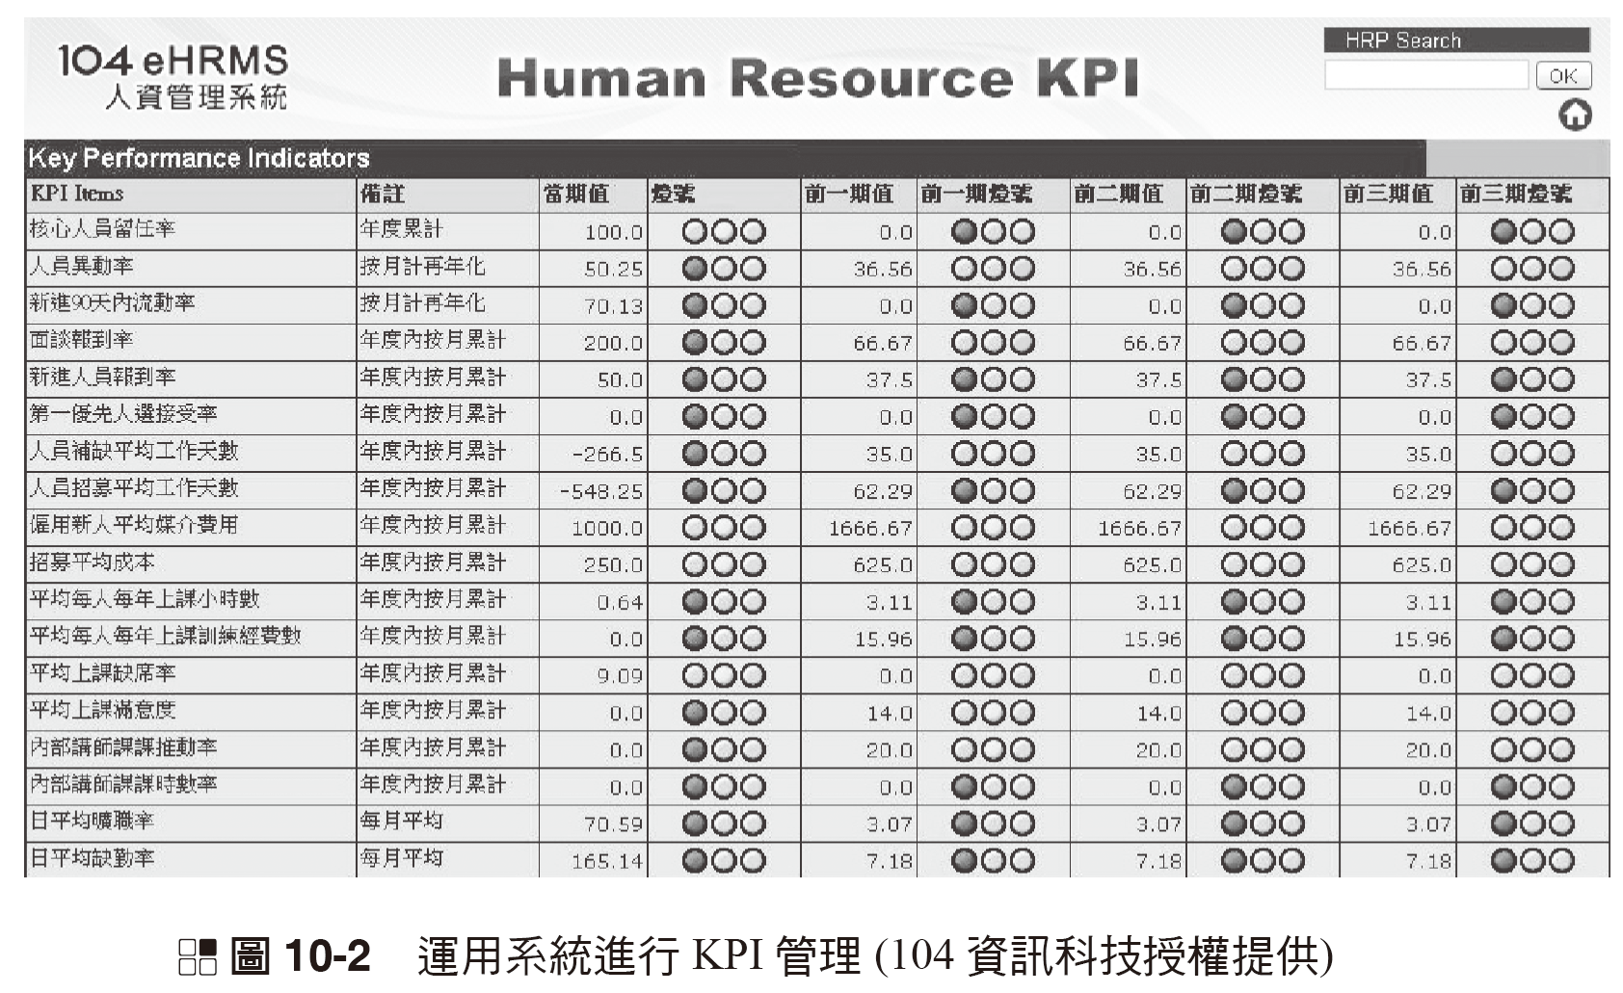
10.2.2 讓人力資源管理之智慧展現更具主動性
人力資源商業智慧系統，可以及時呈現公司各項人力資源關鍵績效指標與分析報表，反映企業人力資源管理作業的品質，產生預警作用。

Slide 6
10.2.3 深化資料分析技術有助於提升人力資源管理決策品質
多維度資料庫 (Multidimensional Database)
分析者可以隨時調整分析的角度，從較籠統的資訊往下探查 (Drill down)，也可以反方向移動往上探查 (Drill up) 較為籠統的資訊。甚而，可以轉換至另一個觀點交叉剖析 (Slice and dice) 另一面資料的結構。
因應當下或臨時需求的資料內容而進行分析產生之即時式報表 (Ad-hoc report)，可以符合企業的需求。

Slide 7
10.3 人力資源績效指標
甚麼是關鍵績效指標？
企業關鍵績效指標 (KPI, Key Performance Indicator) 是透過對組織內部流程之輸入與產出端的關鍵參數進行設置、資訊蒐集、計算、分析，衡量組織績效的一種目標式量化管理指標，是將企業的策略目標分解為可操作的工作目標的工具，是企業績效管理的基礎。

Slide 8
KPI 管理原理
80/20原理
在一個企業的價值創造的過程中，存在著 “80/20” 的規律，即20%的關鍵人員創造企業 80% 的價值；而且在每一位員工身上 “八二原理” 同樣適用，即 80% 的工作任務是由 20% 的關鍵行為完成的。因此，必須抓住 20% 的關鍵行為，對之進行分析和衡量，這樣就能抓住工作績效的重心。

Slide 9
平衡計分卡策略地圖架構-成效與結果
長期股東利得
成本效益
營收成長
財務面向
客戶的獲取
客戶的維持
客戶的獲利
市場的佔有
客戶的滿意
客戶面向
作業管理流程
客戶管理流程
創新流程
法令及社會流程
內部流程面向
學習與成長
人才資本
組織資本
信息資本

Slide 10
學習與成長面向
此面向反應組織應具備的能力，包括
人才資本 (Human Capital)
組織資本 (Organization Capital)
信息資本 (Information Capital)
人才資本
組織資本
信息資本
成效
(Outcomes)
技能
知識
態度
文化
領導
組織發展
資訊系統
資料庫
網路
驅動因子
(drivers)

Slide 11
10.3.2 人力資源績效指標與企業策略
財務面向
長期股東利得
HR 效率最佳化
強化人員及組織效率
發展正向的工作環境
提供高品質的HR
服務
提供高效率的員工
內部客戶
HR 作業流程
達成高效率的 HR 作業流程
建立策略性員工
核心能力
驅策組織績效
發展策略性及功能性
HR 專業職能
發展有利於 HR
的文化
發展 HR 科技
學習與成長

Slide 12
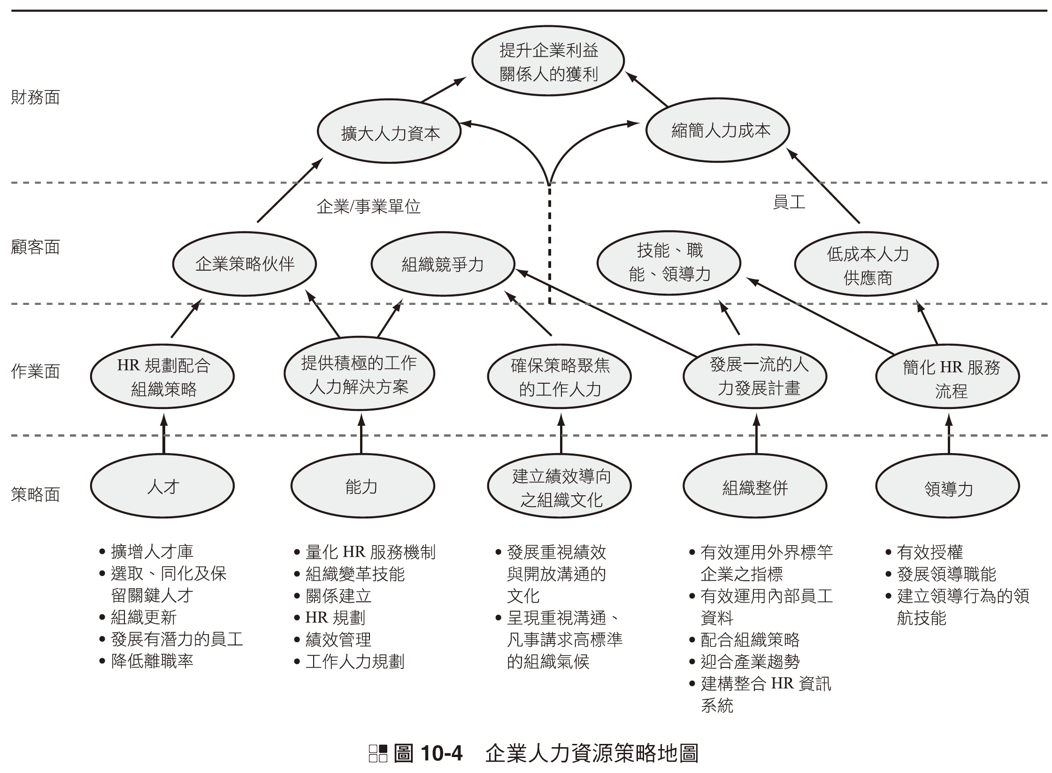

Slide 13
與 KPI 相關的概念
KRA (Key Result Area) 意為關鍵成效領域，它是為實現企業整體目標、不可或缺的、必須取得滿意成效的領域，是企業關鍵成功要素的焦點。
在平衡計分卡的系統中，財物與客戶面向屬於關鍵成效領域

Slide 14
與 KPI 相關的概念
KPA (Key Process Area)意為關鍵流程領域，這些關鍵流程領域指出了企業需要集中力量改進和解決問題的流程。同時，這些關鍵流程領域指明了為了要達到企業最佳績效表現所需要解決的具體問題。每個KPA 都明確地列出一個或多個的目標(Goal)，並且指明了一組相關聯的關鍵實務(Key Practices)。
在平衡計分卡的系統中，內部流程與學習與成長面向屬於KPA

Slide 15
量化 KPI
以具體、精確及量化的方式來陳述 KPI
太模糊
改善客戶服務 (improve customer service)
比較精確
至年底減少客戶百分之三十的等待時間 (Reduce average customer wait times by 30% by year end)

Slide 16
KPI 設計準則
與策略目標息息相關 (Relevant to the Strategic Objective)
關鍵績效指標的設計必須與企業策略連結
在可控制下 (Controllable)
關鍵績效指標的達成是在可控制的範圍下
可行動的 (Actionable)
關鍵績效指標能夠協助善後續的績效
簡單的 (Simple)
關鍵績效指標必須異於解釋
可靠的 (Credible)
關鍵績效指標必須異於計算

Slide 17
10.4.2 人力資源績效指標的分類

Slide 19
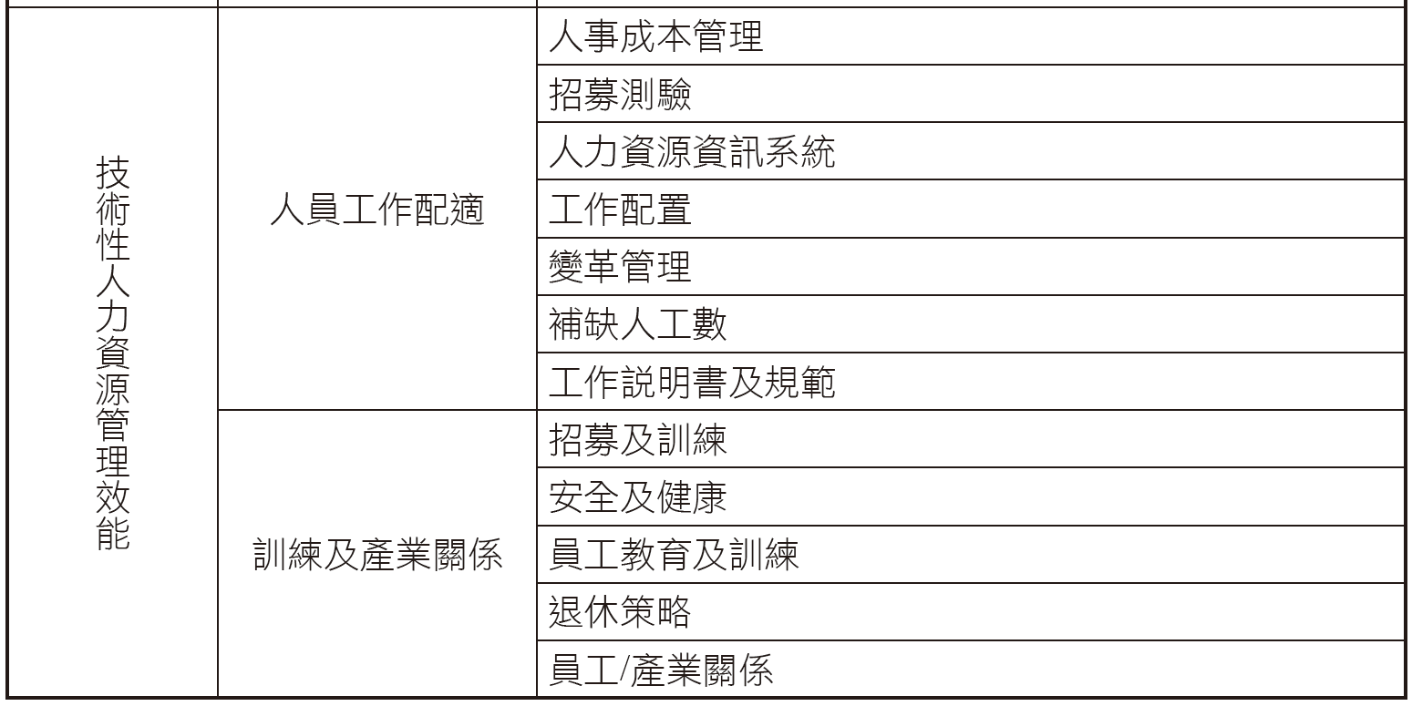

Slide 20
人力資源績效指標的分類 (黃英忠, 1994)
人力資源體系
人力確保 | 人力規劃
 | 招募與任用
人力開發 | 教育訓練
 | 績效評估與發展
 | 人力異動
人力報償 | 薪資管理
 | 福利措施
 | 員工安全
人力維持 | 勞資關係
人力資源整體效能

Slide 21
10.4.3 量化人力資源績效指標的建立

Slide 23
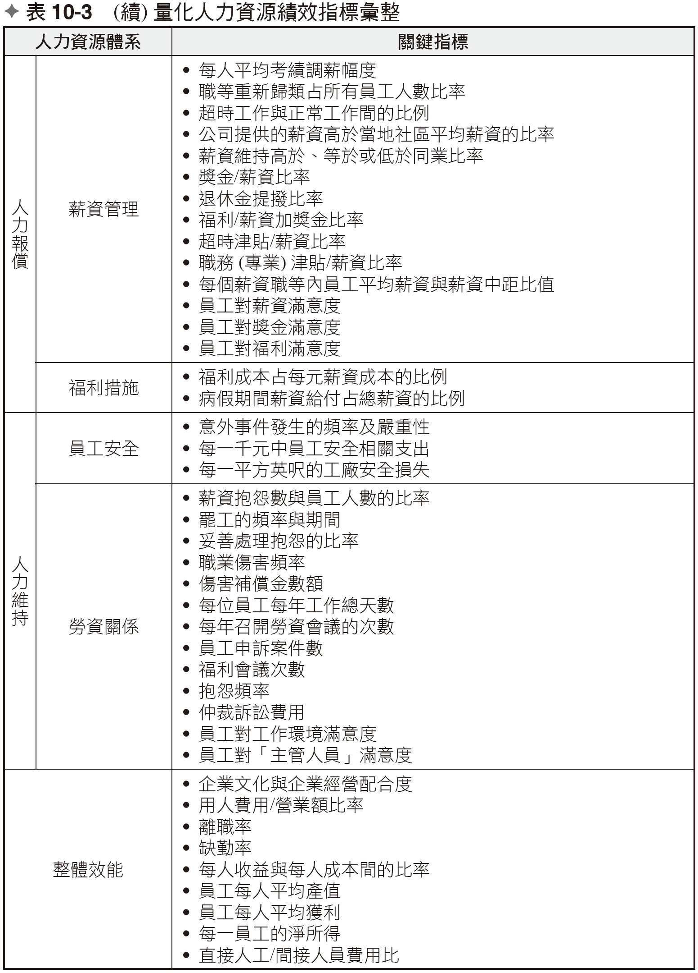

Slide 24
10.5.5 關鍵員工的留任率
舉例說明
關鍵員工的留任率 = (期末剩下的人數 / 期初確認的總人數) × 100%
資料來源：
企業組織必須對所謂 ”關鍵員工” (key personnel) 有清楚的標準及定義。通常關鍵員工的界定是根據企業組織的營運策略、企業文化及核心價值、企業所重視且不易被模仿取代的核心技能及績效報酬的策略。這些資料可以自薪資系統 (用以瞭解員工是否有異動) 及人事基本資料庫中取得。

Slide 25
關鍵員工的留任率
舉例說明：
假設一家企業在年初確認公司關鍵員工數為 50 人，其中有 4 人在期中離職。
該公司關鍵員工年度留任率 = (50 – 4) / 50 × 100% = 92%

Slide 26
關鍵員工的留任率
管理意涵：
一般說來，高績效企業關鍵員工的年度留任率平均值在 95% - 97.5% 之間。比產業均值較高的企業，顯示其關鍵員工的滿意度及參與率會比較高，可以突顯企業文化及核心價值，同時可能對外部人才有很大的吸引力。

Slide 27
關鍵員工的留任率
如果企業組織關鍵員工的年度留任率比產業均值為低，一方面顯示企業在替換關鍵員工的相關成本 (包括時間及費用上) 可能很高外，也會反映在企業的績效與企業與客戶間的關係。較低的關鍵員工的年度留任率，很可能顯示企業文化無法維繫與發展，另一方面企業績效也因為關鍵員工的流失，一時之間無法有效的提昇。

Slide 28
10.5.1 員工每人平均獲利
舉例說明
員工每人平均獲利 = 營業利潤 / 全職員工的約當數
資料來源：
營業利潤可以自公司的年度財務報表中取得，全職員工的約當數可以從企業的薪資系統或員工基本資料表中取得。全職員工的約當數指的是每週工作40小時的員工總數，其中包括兼職、約聘及臨時員工，這些人的工時需要被轉化為全職員工的約當人數。

Slide 29
員工每人平均獲利
說明：
假設國內一家上櫃公司2007六月份的營業利益為五千萬元。自公司的人事資本庫中，從事全職工作的員工數有 250 人，平均每人六月的加班時數為2小時。臨時工有 100 人，臨時員工的全職員工約當數為 50 人。
該公司六月份全職員工約當數總合為 250 + 50 + (2 × 250) / 8 = 362.5
該公司每位員工六月平均獲利為 $50,000,000 / 362.5 = $ 137,931

Slide 30
員工每人平均獲利
實務運用與管理意涵：
由於離職因素的影響，每個月(季)全職員工約當數總合會有所變動，所以為求精確，員工每人平均獲利通常以月(季)為計算之基準。如果需得到年度員工每人平均獲利，則需累計當年度每個月(季)員工每人平均獲利而得到最後的數字。

Slide 31
員工每人平均獲利
如果一家企業的每位員工的平均獲利高於產業的平均水準，通常表示其比其他同業擁有較佳的營運效率。
較高的員工每人平均獲利間接意謂著企業可以以較低的成本來營運，因此可以雇用較少的員工，卻有較多的產出。值得注意的是，通常企業在營運的早期階段，會有較低的員工每人平均獲利，由其是那些著重在研發與產品開發的新興企業。

Slide 32
員工每人平均獲利
在實務運用上，員工每人平均獲利所獲得的數據最好用來比較相類似的公司，而不要與跨產業的公司相互比較，例如零售服務業會雇用較多的員工，其員工每人平均獲利會與產品研發的資訊軟體產業的員工有相當大的差距。

Slide 33
10.6.1 招募、甄選與任用活動的功能與流程
擬定招募計畫
確定人力來源
選擇招募管道
執行招募與甄選活動
新進人員接受錄用
新人訓練
試用期期滿考核
正式任用

Slide 34
10.6.3 招募、甄選與任用活動相關指標的應用與管理意義
就人力資源績效指標中所提到的幾個例子，以坊間某ERP系統的BI模組示範操作
我們在進行人力資源關鍵績效指標的查詢(Query)之前，我們必須在該系統的模型化(Modeling)部份
建立資料模型(Data Model)
把要分析的資料或數值先匯入系統
標明並定義所有的資料元素，並從而建立資料方塊(Data Cube)

Slide 35
KPI 之計算
運用 Data flow 圖描寫了職能/角色 (Roles)、工作簿 (Workbook) 之使用者介面、查詢 (Queries) 及資訊方塊(Info Cube) 間之關係。
運用Star schema 圖呈現 Fact table 與相關 Dimension tables。
輸入相關數字於系統，在系統中找出 KPI 相關公式，透過 BI 系統，可計算出相關 KPI 。

Slide 39
10.7 結論
人力資源績效指標是企業經營績效的領先指標，企業組織人力資源管理與運用的效率直接影響企業內部作業流程的品質，間接影響客戶對企業的信賴與最終企業經營的財務績效。
但是人力資源績效指標的設定不僅僅反映企業組織人力資源作業層次的效率，仍必須配合企業組織整體策略的執行，達到策略層次的效率。

Slide 40
結論
吾人在運用人力資源績效指標時，不僅要瞭解指標公式的內容與相關資料的來源，更必須掌握指標公式運用上的管理意涵，才能達到人力資源績效指標的最終意義。

